Slide 2
Наш мир многонационален и поэтому в нем должно быть место и большим и малым народам, людям разных культур и вероисповеданий. Воистину национальная культура сближает народы. Вот один из главных приоритетов национальной политики. На Кубани жителей не делят на чужих и своих. Все мы на этой земле соседи, а значит мы – свои.
С 2002 года по инициативе Дома детского творчества Муниципального образования Кавказский район проводится фестиваль национальных культур «Радуга друзей» .
Согласно плана работы МБОУ ДОД ДДТ на 2011 – 2012 учебный год традиционный фестиваль национальных культур «Радуга друзей» проводился с 13 по 16 марта 2012 года.
В фестивале приняли участие команды из образовательных школ сельских поселений и г. Кропоткина.
Командам было предложено подготовить выступление в форме «устного журнала». Сюда можно было включить историческую, музыкальную, художественную, литературную и другие страницы по желанию участников. А выбор национальностей осуществлялся путем жеребьевки.
СОШ № 1
СОШ № 2
Лицей №3
СОШ № 6
СОШ № 7
СОШ № 8
СОШ № 9
СОШ № 11
СОШ № 12
СОШ № 13
СОШ № 15
СОШ № 16
СОШ № 17
СОШ № 18
СОШ № 19
СОШ № 20
СОШ № 21
СОШ № 44
Лицей № 45
Интернат № 3

Slide 3
ПОЛОЖЕНИЕ
о проведении районного фестиваля национальных культур «Радуга друзей»
I. Общие положения
Развитие межнациональных отношений в России и в Краснодарском крае характеризуется усилением роли этнокультурного фактора, реализацией мер по снижению межэтнической напряженности.
Краснодарский край собрал на своей земле много национальностей. В Кавказском районе проживают около 58 национальностей.
Для многонациональной Кубани и нашего района вопросы сохранения межнационального согласия, поддержания подлинных (этнических) культур, воспитания патриотизма на основе толерантного сознания весьма актуальны.
II. Цели и задачи фестиваля
Основной целью конкурса – фестиваля является:
воспитание любви к родному краю, уважения к традициям своих предков, дружбе между детьми разных национальностей,
сохранение традиций национальных культур России,
приобщение подростков к различным культурам,
повышение культуры межнационального общения.
III. Организаторы фестиваля
Управление Образования, Дом детского творчества Кавказского района
IV. Сроки и место проведения
Районный фестиваль национальных культур «Радуга друзей» проводится в два тура (отборочный и финал). Первый тур – отборочный будет проходить среди городских образовательных учреждений и сельских образовательных учреждений Кавказского района.
Отборочный тур для сельских ОУ состоится 13.03.2012 г в большом зале администрации Кавказского района в 13.00ч.
Отборочный тур для городских ОУ состоится 14.03.2012 в большом зале администрации Кавказского района в 13.00.ч
В финале фестиваля примут участие победители отборочного тура (занявшие 1,2, 3 места, с той же программой, что и на отборочном туре).
Финал фестиваля состоится 16.03.2012 г в МАОУ лицее №3 г. Кропоткин.
V. Участники конкурса – фестиваля
В районном фестивале национальных культур «Радуга друзей» принимают участие делегации 7-8 классов, команда из 5 человек в сопровождении преподавателя и группы поддержки.
VI. Условия проведения фестиваля
Форма проведения фестиваля «Устный журнал». Каждая команда готовит страницы устного журнала ( историческую, музыкальную, художественную, литературную и т.п.) , рассказывающие о знаменитых людях, которыми гордится нация.
Выступление каждой делегации длится не более 10 минут и проходит в форме «устного журнала».
VII. Основные критерии оценки выступления
соблюдение тематики
полнота раскрытия основной темы фестиваля
оригинальность
красочность
соблюдение временного регламента
соблюдение формы «устного журнала»
VIII. Жюри фестиваля и награждение
В состав жюри фестиваля входят начальник управления образования, ведущие специалисты управления образования, директора учреждений дополнительного образования, представители детской общественной организации, редактор детской районной газеты.
Команды - победительницы фестиваля национальных культур «Радуга друзей» награждаются кубками и почетными грамотами.

Slide 4
Сценарий проведения районного фестиваля национальных культур «Радуга друзей»
Зал празднично украшен. На экране – видеозаставка.
Звучит песня «Краснодарский край» в исполнении Задворных Ирины.
Ведущий: Добрый день, дорогие друзья! В этот мартовский весенний день мы рады приветствовать вас в этом зале. Сегодня нас всех собрал здесь традиционный фестиваль национальных культур. Россия – Родина моя! Эти слова могут сказать люди разных наций и народностей, которые живут в России. Все они говорят на разных языках, имеют свои национальные традиции и верят в разных богов, но общее у нас с вами – это любовь к нашей Родине. В Кавказском районе в течении нескольких дней проходили отборочные туры фестиваля, где приняли участие школы Кавказского района. И сегодня лучшие команды, команды-победительницы представят свою национальность.
На нашем празднике сегодня присутствуют почетные гости:
Начальник управления образования МО Кавказский район – Демченко Седа Григорьевна
Руководитель исполнительного комитета партии «Единая Россия» - Лепко Вера Николаевна
Ведущий специалист управления образования МО Кавказский район – Чибисова Марина Алексеевна
Координатор отдела молодежной политики МО Кавказский район - Якушевич Оксана Юрьевна
Начальник отдела по защите прав и интересов несовершеннолетних – Глуховская Наталья Иосифовна
Директор Дома детского творчества МО Кавказский район – Зорина Людмила Павловна
Директор Центра внешкольной работы г. Кропоткина – Рыбак Ольга Геннадьевна
Ведущий: Украина в нашем сердце занимает особое место. Украинцы – талантливый и трудолюбивый народ, и еще очень мужественный и стойкий. О наших братьях украинцах расскажут ребята из школы № 11.
Выступление команды СОШ № 11 (Украина)
Ведущий: Россия – страна вековой культуры и великой духовности, богатой историей, обычаями, традициями народов, ее населяющих. Многовековая дружба народов остается всегда важным достижением всех россиян! А о дружбе с народами Северного Кавказа можно говорить очень долго.
Сташ Амина – «Мой Кавказ»
Выступление команды СОШ № 18 (Осетия)
Выступление команды СОШ № 21 (Чеченская республика)
Выступление команды СОШ № 7 (Грузия)
Ведущий: У России много добрых друзей и соседей, и они из них - украинцы и белорусы.
Музыкальный номер в исполнении СОШ № 13
Выступление команды СОШ № 1 (Украина)
Ведущий: Культура каждого народа имеет свою ценность и уникальность. И не смотря на то, что разные народы проживают в разных государствах, у всех у нас есть общий дом – Земля. И никакие границы не смогут помешать нам дружить, общаться и любить.
Выступление команды лицея № 45 (Греция)
Выступление команды лицея № 3 (Армения)
На сцену под музыку «Кубань – отчий дом» выходят все команды
Ведущий: Слово для награждения и вручения кубков победителей предоставляется:
Начальнику управления образования МО Кавказский район – Демченко Седе Григорьевне
Руководителю исполнительного комитета партии «Единая Россия» - Лепко Вере Николаевне
Ведущий: Сегодня на фестивале мы увидели, что мир вокруг нас так разнообразен, что мы так не похожи друг на друга, но у нас так много общего! Наш фестиваль подошел к концу, мы всех благодарим за внимание. До свиданье, до новых встреч!

Slide 5
Отборочный тур районного фестиваля национальных культур
«Радуга друзей»
2012 год

Slide 6
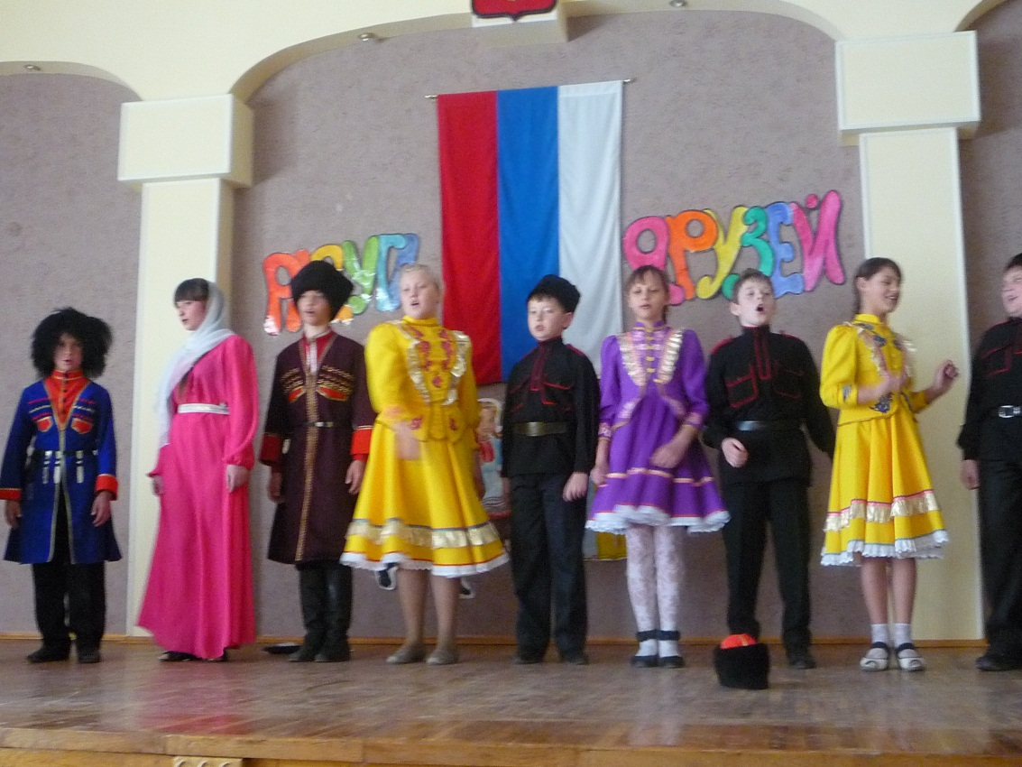
МБОУ СОШ № 21
Команда представляет
чеченскую национальность

Slide 7
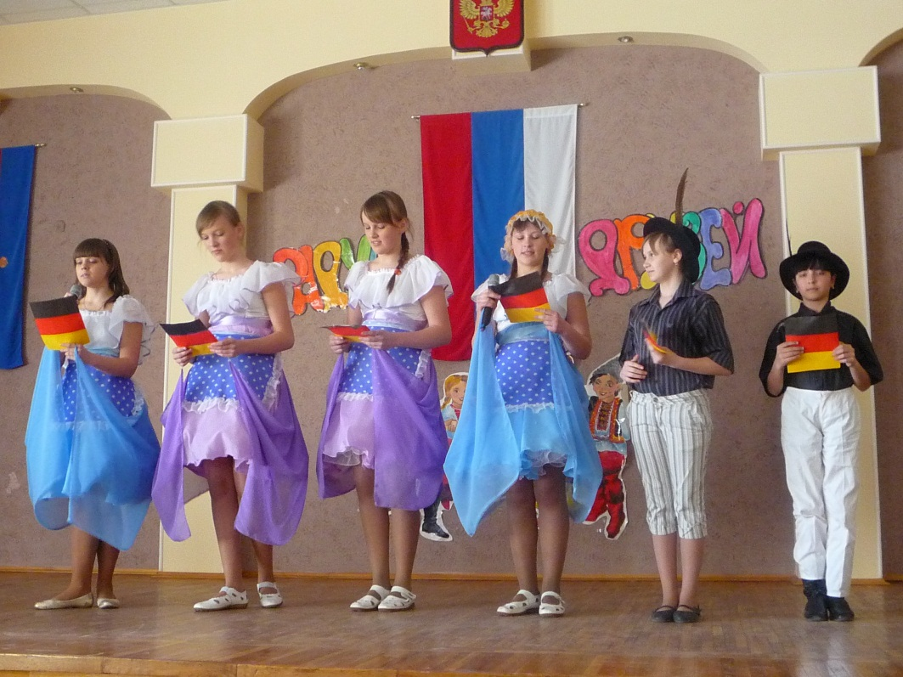
немцы
МБОУ СОШ № 15

Slide 8
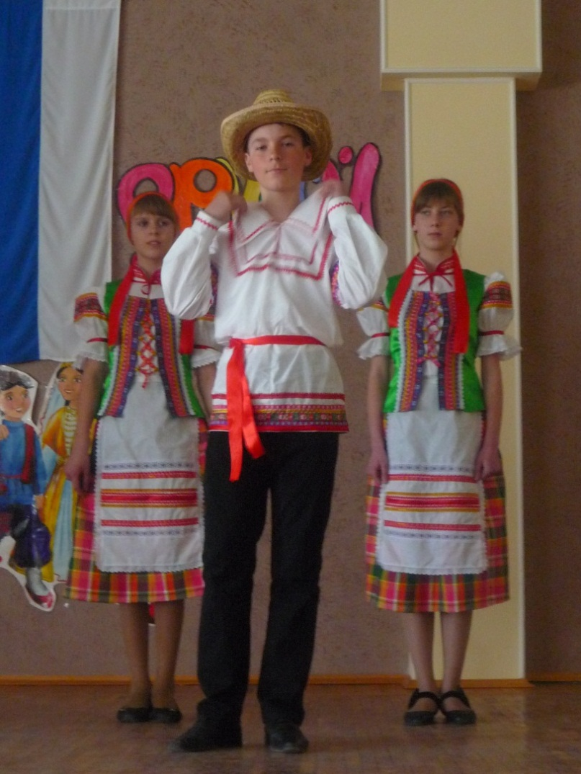
МБОУ СОШ № 13
белорусы

Slide 9
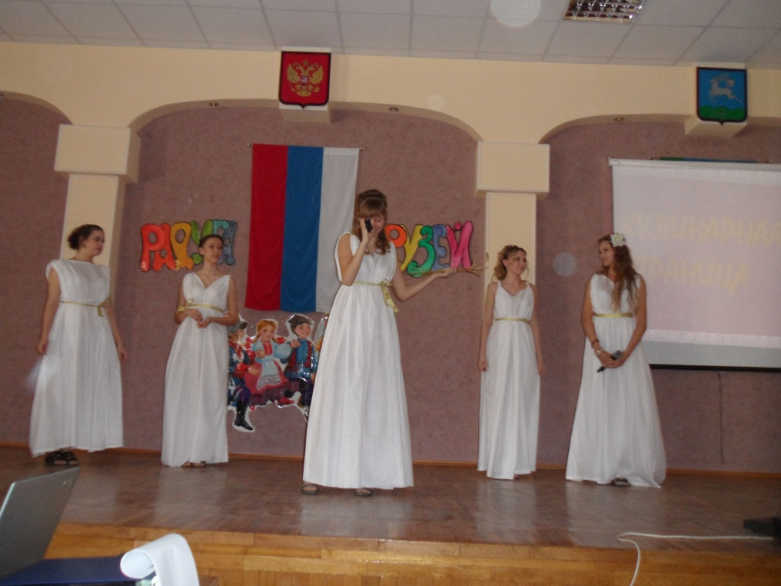
МБОУ лицей № 45
Команда представляет
греческую национальность

Slide 10
Финал районного фестиваля национальных культур
«Радуга друзей»

Slide 11
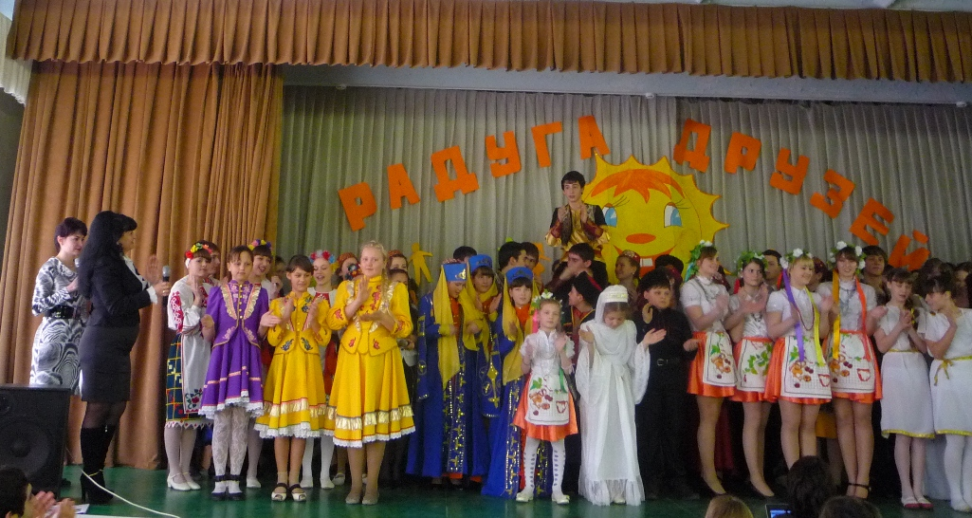
Торжественное открытие финала фестиваля

Slide 12
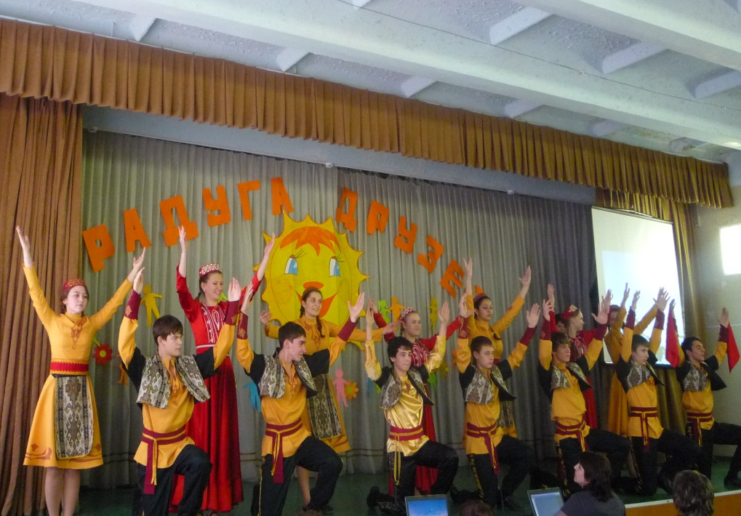
Торжественное награждение
Победители фестиваля национальных культур «Радуга друзей» – МАОУ лицей №3

